Slide 1
Design Pattern (C#)
Part 3
罗潇雨(Terry) @ 团队游-团队产品

Slide 2
Agenda
Eager Singleton
Lazy Singleton
Thinking - Eager & Lazy
Registry Singleton - Derivative

Slide 3
Principle I
针对接口编程，而不是针对实现编程
--客户无需知道所使用对象的特定类型，只需要知道对象拥有客户所期望的接口
优先使用对象组合，而不是类继承
--类继承通常为“白箱复用”，对象组合对象为“黑箱复用”。继承在某种程度上破坏了封闭性，子类父类耦合度高；而对象组合则只要求被组合的对象拥有良好定义的接口，耦合度低
封装变化点
--对软件中易变的部分进行封装，从而实现在不改变设计的前提下进行灵活的扩展
使用重构得到模式
--通过不断的重构来获得设计模式，没有必要硬套设计模式

Slide 4
Principle II
具体原则：
1 “开－闭”原则，一切的一切都是围绕着"开-闭"原则展开的
Open - Closed Principle 缩写:OCP，open for extension, closed for modification
模块应对扩展开放，而对修改关闭。尽量在不修改已有代码的情况下进行扩展。
2 依赖倒转原则
高层模块不应该依赖具体低层模块，二者都应该依赖其抽象；
抽象不应该依赖细节；细节应该依赖抽象。
3 里氏代换原则
子类型必须能够替换它们的父类型。
如果调用的是父类的话，那么换成子类也完全可以运行。
通俗的来讲就是：子类可以扩展父类的功能，但不能改变父类原有的功能
4 单一职能原则
就一个类而言,应该仅有一个引起他变化的原因
5 接口隔离原则
客户端不应该依赖它不需要的接口；一个类对另一个类的依赖应该建立在最小的接口上
6 迪米特法则
一个对象应该对其他对象保持最少的了解

Slide 5
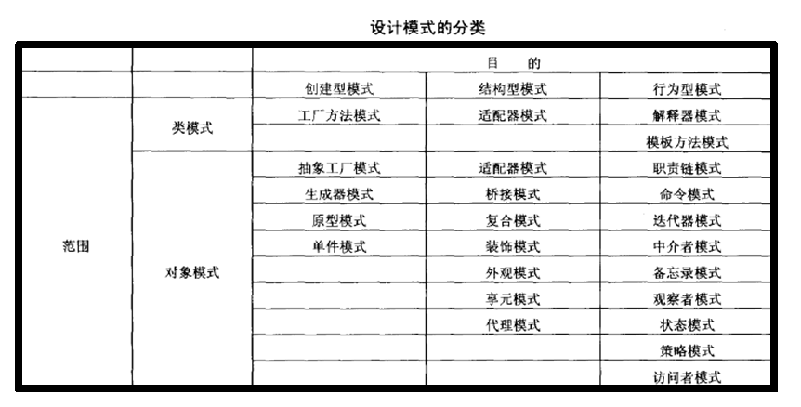
Classification

Slide 6
Singleton
需求：
现有多台打印机
要求提供打印服务类 - 接收打印请求, 执行打印工作
分析 ：
尽管有多台打印机，但是应当只有一个打印服务实例负责管理
打印服务分发打印项某台打印机请求打印
打印服务应当支持排队/缓存打印请求
设计：
保证打印服务类只有一个实例(类自身负责保管其唯一实例)
提供全局访问点获取该实例(属性/方法)
暴露一个打印接口, 接收打印项并将打印项放入队列
打印服务实例内部封装打印机管理/调度逻辑, 对外不可见
后台Job循环检查打印项队列, 每次取出一个打印项并分发至某台打印机请求打印

Slide 7
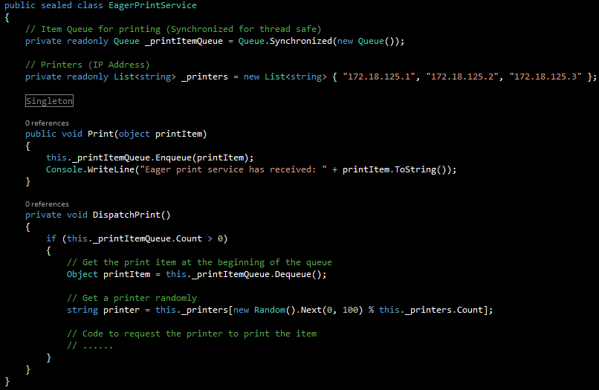
Singleton
Eager - EagerPrintService

Slide 8
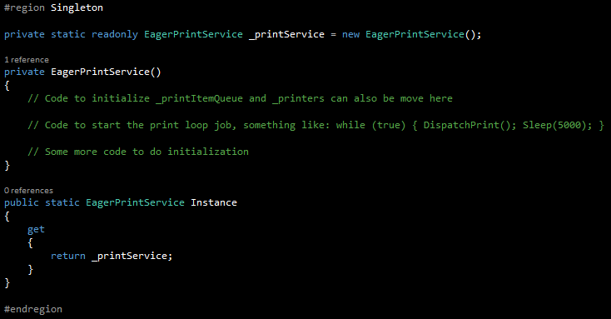
Singleton
Eager - Key Point

Slide 9
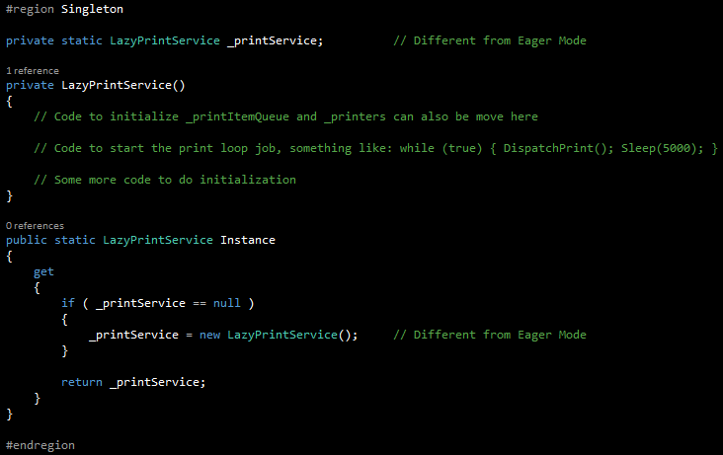
Singleton
Lazy - Key Point

Slide 10
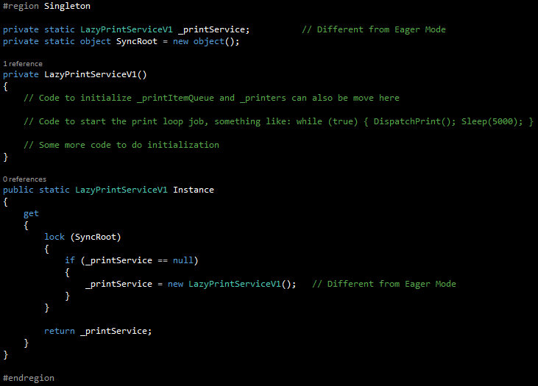
Singleton
Lazy - Improved(V1: performance?)

Slide 11
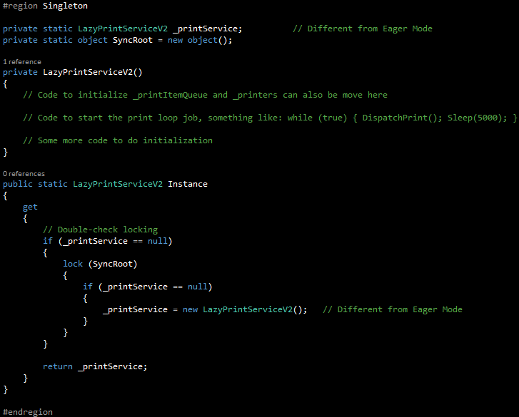
Singleton
Lazy - Improved(V2: not recommended)

Slide 12
Thinking
“Eager” & “Lazy” by C#
- Eager模式是否真的如此迫不及待？
- C# static member
a. 编译器动作
b. 等同于把new SingletonClass()放入static constructor
- C# static constructor
a. 执行时机
b. 情形
类型语法 typeof ( SingletonClass )
Constant members public const int MaxLength = 10
- Lazy模式 VS. Eager模式
- 创建时机几乎同时
Lazy: Instance属性
Eager: Static constructor
- Thread Safety
Lazy: 需要自己实现同步机制
Eager: .Net内部机制保障（简单高效）

Slide 13
Singleton
新需求：
现有多台打印机，分为两组 - 黑白 / 彩色
要求提供打印服务类 - 接收打印请求, 执行打印工作
两种打印服务:
- 黑白打印服务
- 彩色打印服务
分析 ：
每种打印服务应当各只有一个打印服务实例
两种打印服务类有大量逻辑可以共用
最好能提供一个集中式的打印服务实例访问点
设计：
提供打印服务基类Print Service及其衍生类BlackWhitePrintService / ColourPrintService
基类Print Service全局访问点集中式获取指定打印服务实例
具体打印服务实例内部各自管理/调度黑白/彩色打印机, 对外不可见
具体打印服务实例打印接口接收打印项并将其放入相应黑白/彩色打印项队列
具体打印服务实例各自内部Job循环检查打印项队列, 并分发打印项至打印机

Slide 14
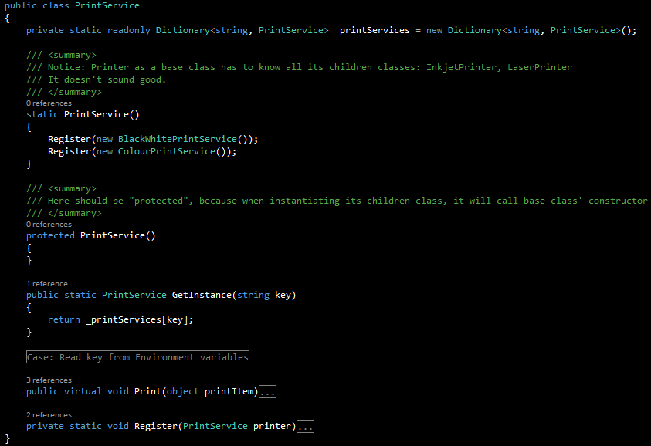
Singleton
Registry - PrintService V1 (Register instances by base class)

Slide 15
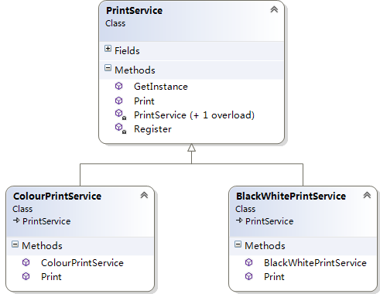
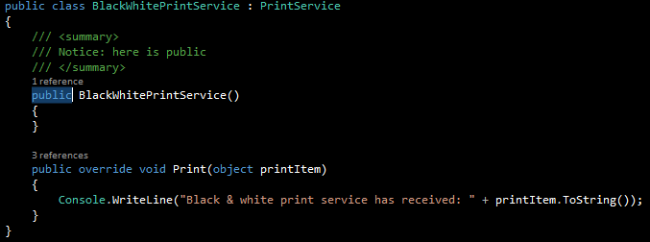
Singleton
Registry - PrintService V1 (Register instances by base class)
Shortage:
Base class must know all derived classes
Derived classes’ constructors have to be public
Cannot prevent clients creating many instances
Derived classes’ instances are ALL created at the same time, even some of them will never been used

Slide 16
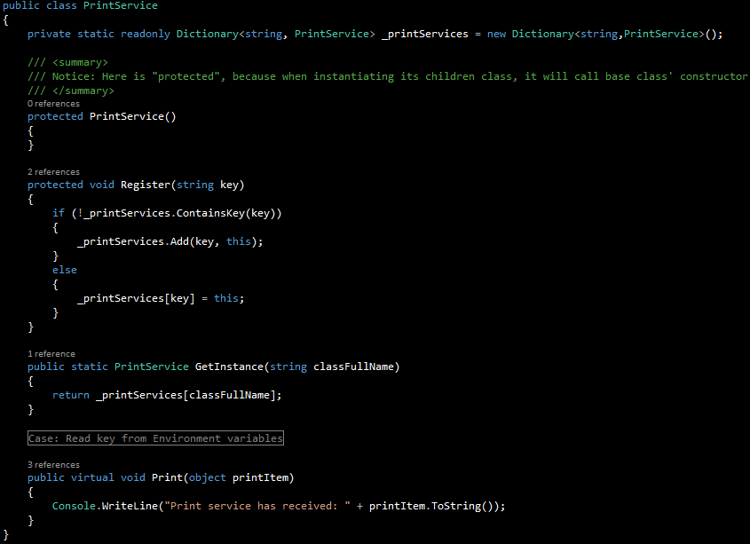
Singleton
Registry - PrintService V2 (Register instances by derived classes themselves)

Slide 17
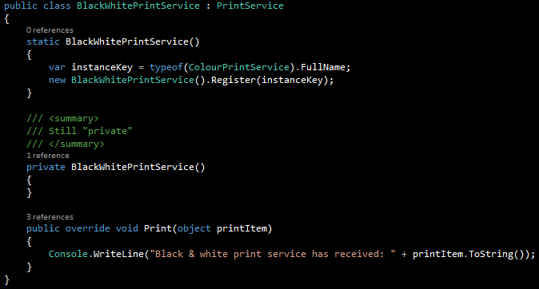
Singleton
Registry - PrintService V2 (Register instances by derived classes themselves)
It seems perfect:
- “Private” modifier is back!
- Static constructor can register instance by itself
The only question is: Does it work?

Slide 18
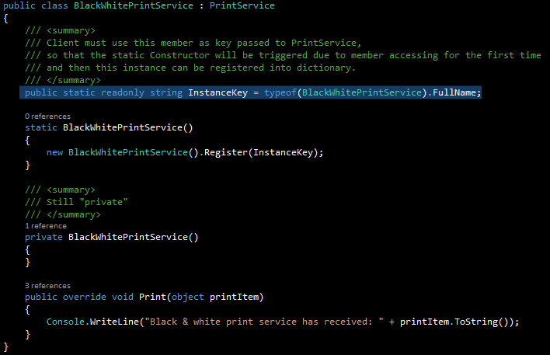
Singleton
Registry - PrintService V3 (Improved)

Slide 19
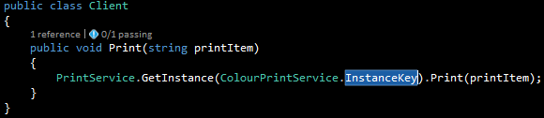
Singleton
Registry - PrintService V3 (Improved)
Detailed process:
1. A client accesses ColourPrintService’s public member: InstanceKey
2. First-time member accessing triggers ColourPrintService’s static constructor
3. Static constructor finishes singleton instance registration: adding itself into a dictionary
4. PrintService.GetInstance(string key) gets the singleton instance from the dictionary
Restriction:
- Clients should always use ColourPrintService.InstanceKey to get the instance
V3 VS. V1:
- PrintService don’t know derived classes
- Derived classes’ constructors are still private to control instances by itself
- BlackWhitePrintService / ColourPrintService will be created as needed

Slide 20
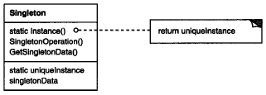
Singleton
动机(Motivation):
对一些类来说，只有一个实例是很重要的。怎么样才能保证一个类只有一个实例并且这个实例易于被访问？
一个全局变量使得一个对象可以被访问，但它不能防止你实例化多个对象。更好的办法是，让类自身负责保存它的唯一实例。这个类可以保证没有其他实例可以被创建，并且它可以提供一个访问该实例的方法。
意图(Intent):
保证一个类仅有一个实例，并提供一个访问它的全局访问点。
结构(Structure)：

Slide 21
Singleton
效果(Consequences):
- 实例唯一，访问受控
自身存储其唯一实例，并严格控制对该实例的访问方式
- 支持扩展
继承: Singleton子类
- 实例数量可变
内部封装一定数量的实例, 当客户端请求时:
返回其中一个(池)
返回多个(修改返回类型)

Slide 22
Singleton
相关模式：
Abstract Factory - Concrete Factory
Builder
Prototype
Facade

Slide 23
Q & A

Slide 24
Thank You!

